Slide 1
Sito web con pagina di registrazione e verifica dati
Filippo Finke I3AC

Slide 2
Introduzione.
Applicativo WEB per la raccolta di dati.

Slide 3
Scopo.
Semplificare
Velocizzare
Automatizzare

Slide 4
Requisiti.
Applicativo WEB
Verifica di campi lato server / client
Salvataggio su file csv

Slide 5
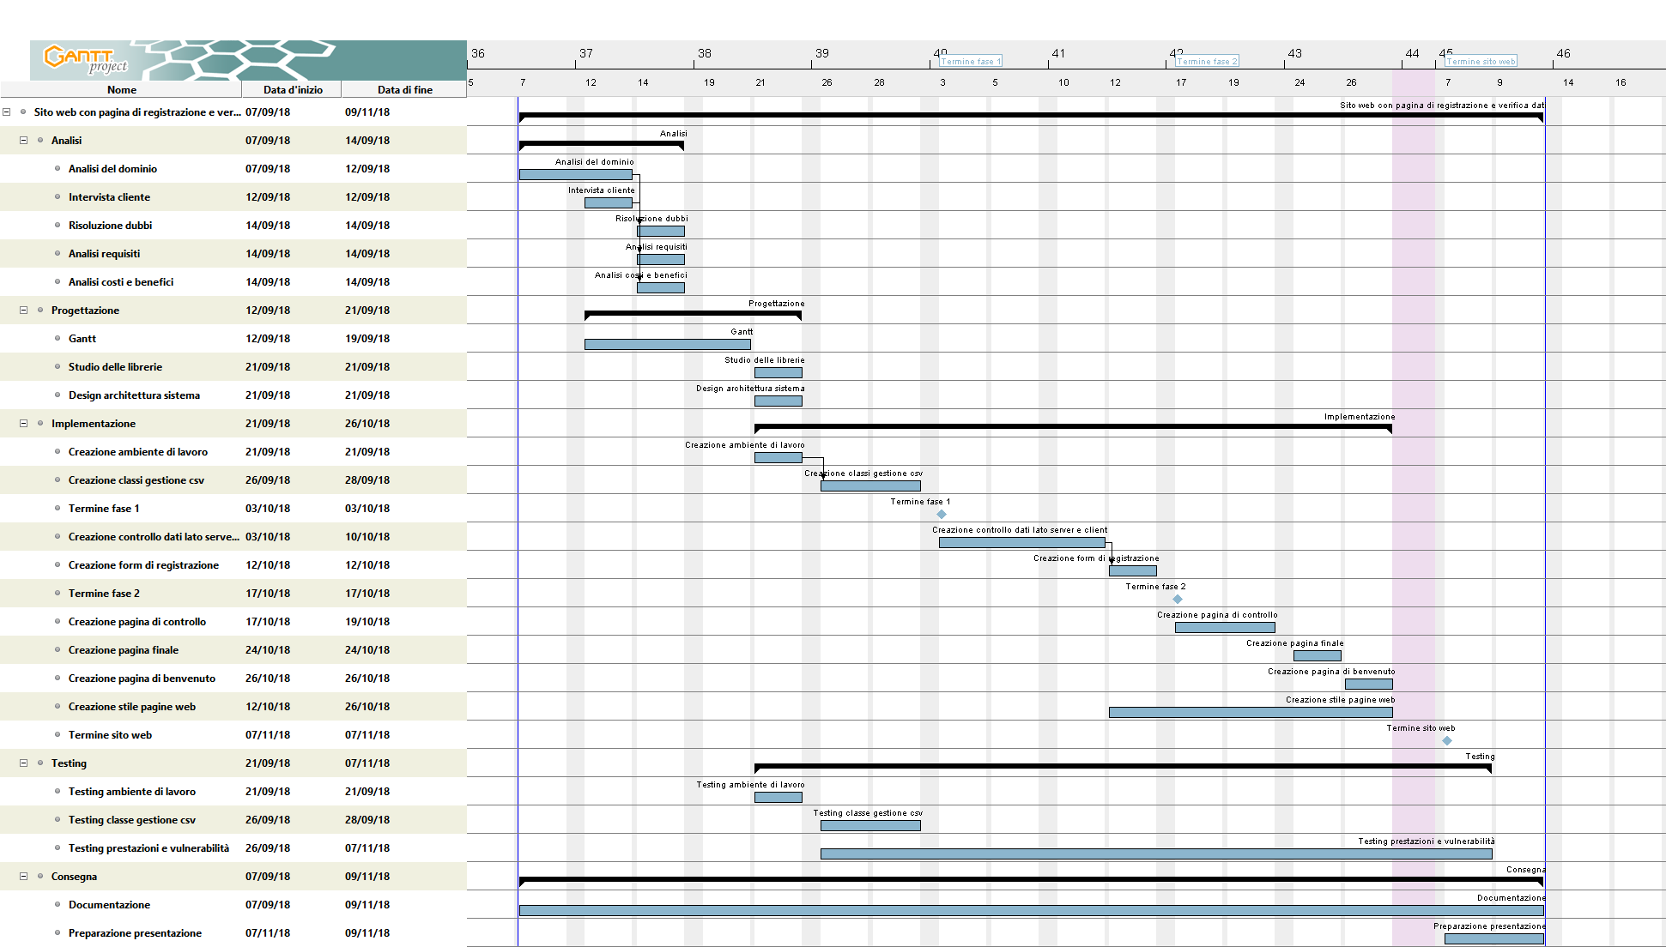
GANTT Preventivo.

Slide 6
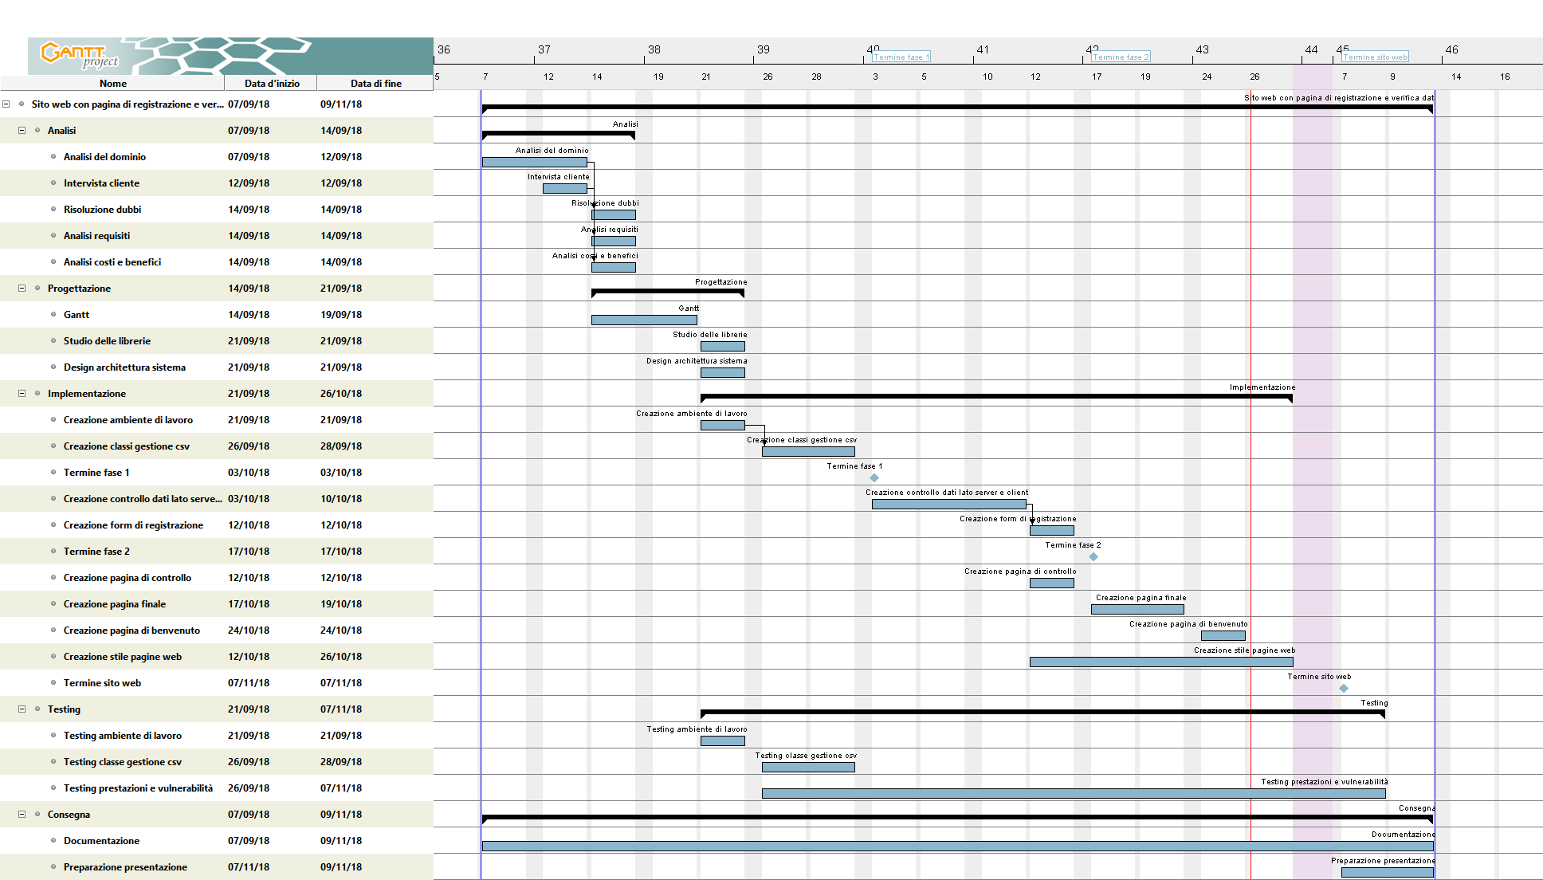
GANTT Consuntivo.

Slide 7
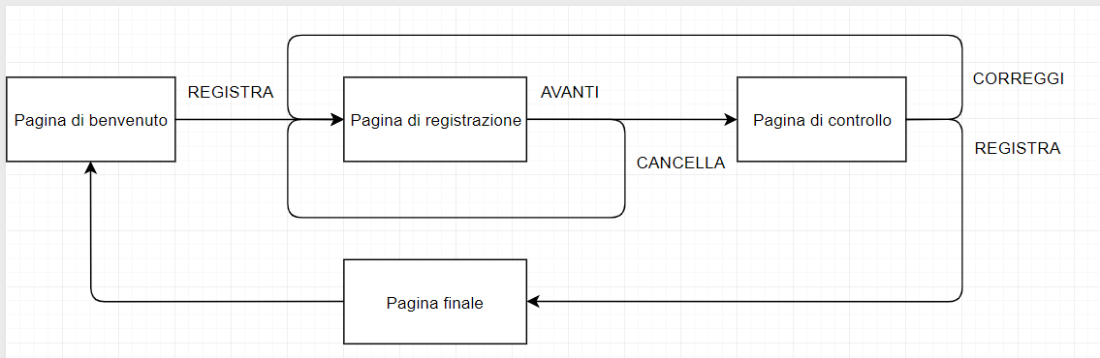
Struttura del sistema.

Slide 8
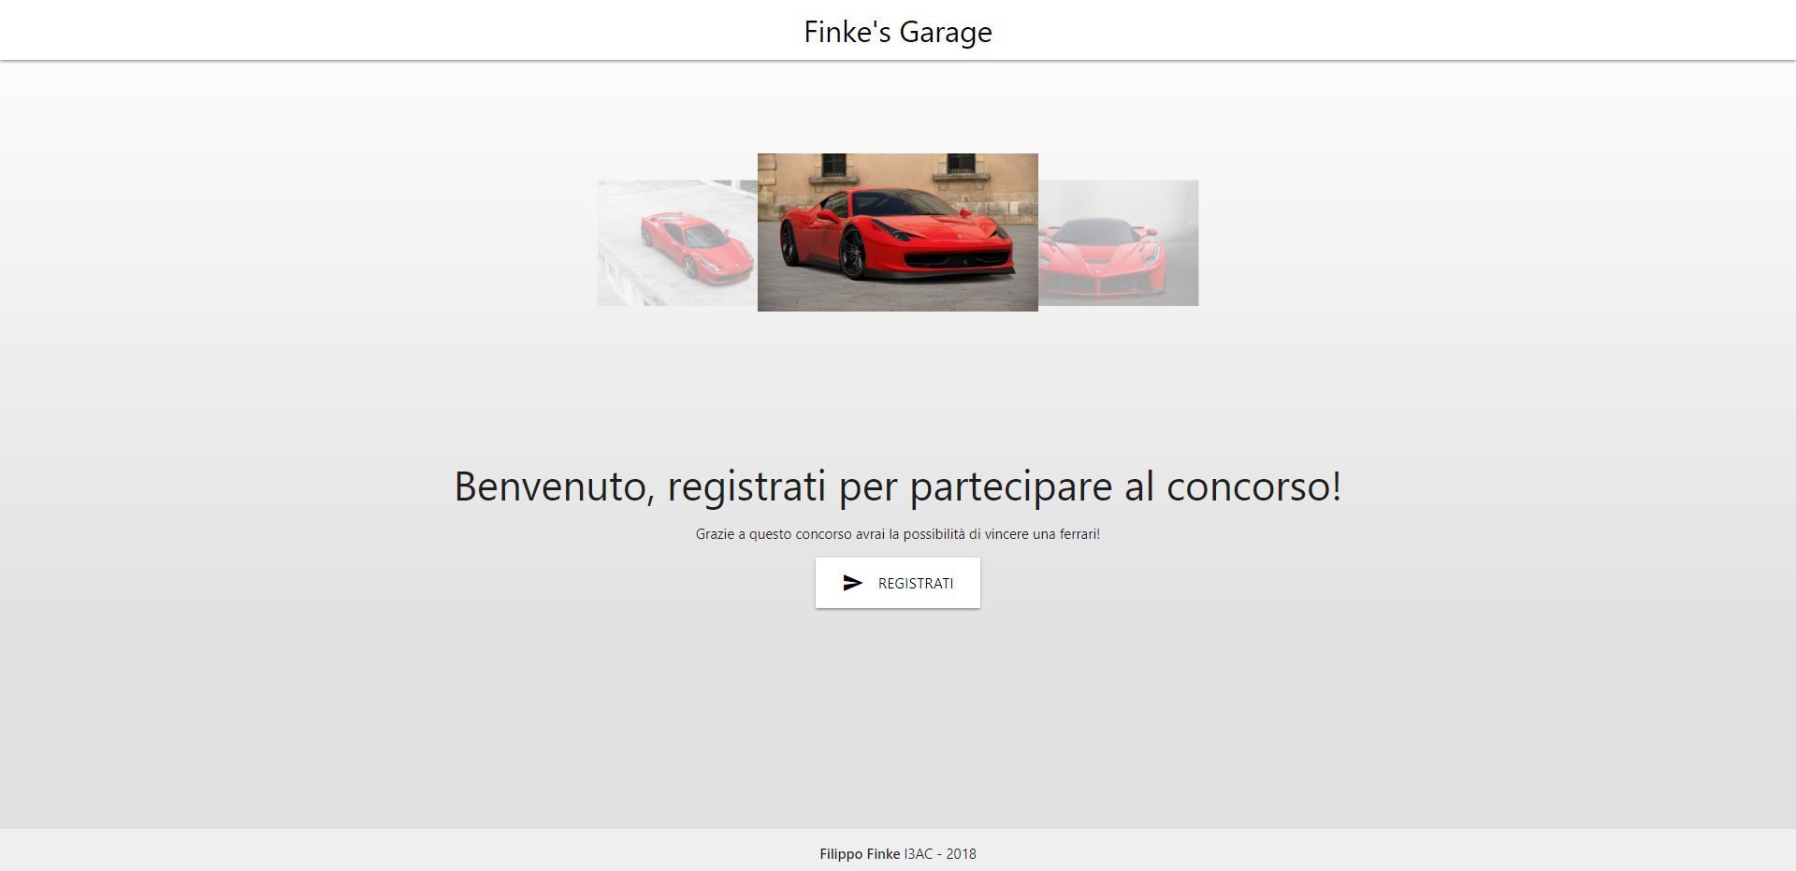
Pagina di benvenuto.

Slide 9
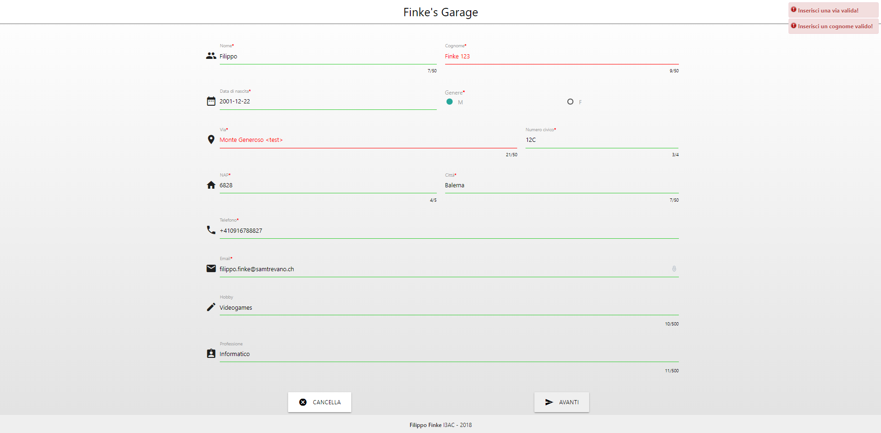
Pagina di registrazione.

Slide 10
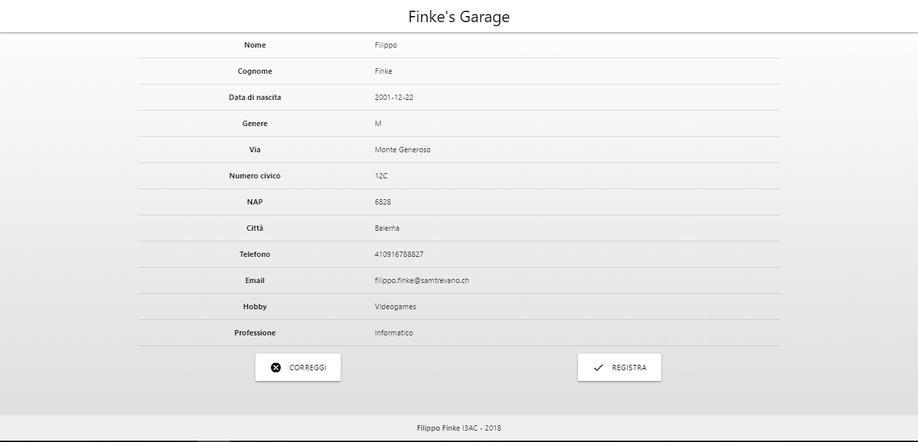
Pagina di controllo.

Slide 11
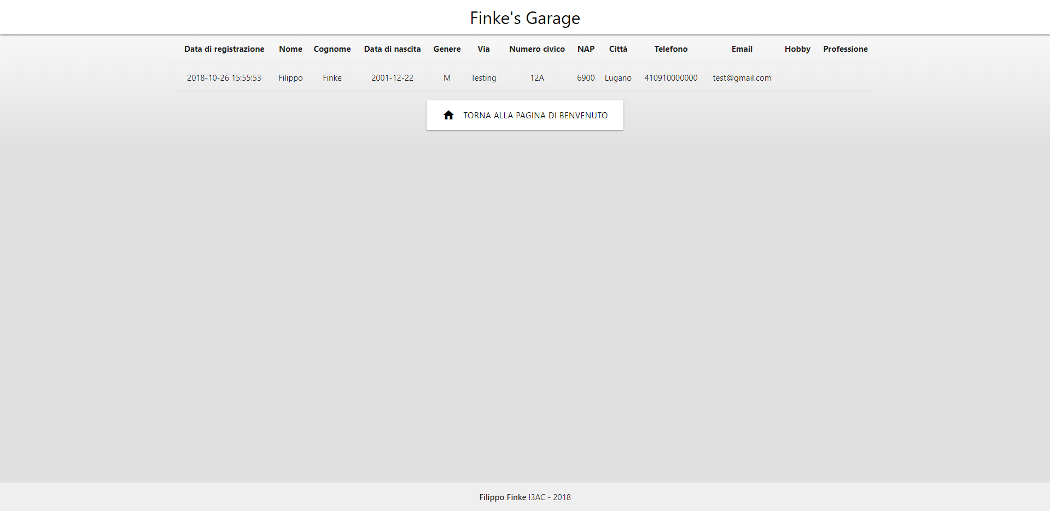
Pagina finale.

Slide 12
Librerie.
Notify.js
jQuery.js
Materialize

Slide 13
Passaggio di dati tra pagine.

Slide 14
Validazione dati.

Slide 15
Prevenire doppie richieste.

Slide 16
Test.
Controllo validazione dei dati
Test classe di gestione file csv
Test funzione cancella e correggi

Slide 17
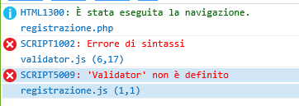
Mancanze conosciute.
Internet Explorer

Slide 18
Sviluppi futuri.

Slide 19
Conclusioni.

